Slide 1
오늘은 낚시왕
오늘도 어디선가
낚시왕을 꿈꾸는
누군가를 위한 서비스
김민준

Slide 2



주제 선정이유
Index
서비스 소개
서비스 흐름도
기대효과
QnA

Slide 3
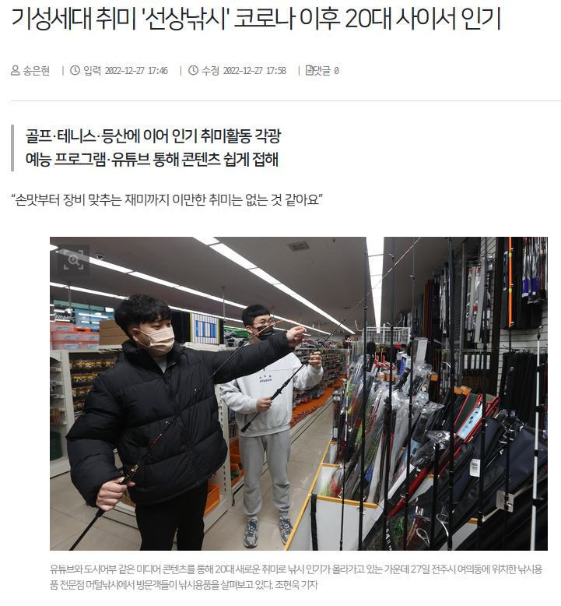
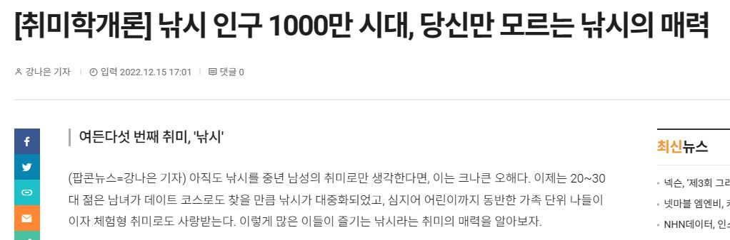
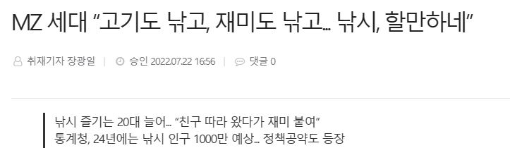
기업선정이유
주제 선정 이유
코로나 19 이후
20-30 MZ 세대의
낚시에 취미를 갖는 분들이 증가하고 있다.
Notes:
반려동물을 가족같이 여기는 ‘펫팸족’이 증가하면서 반려동물 시장이 점차 중요해지고 있다. 그중 페스룸은 단기간에 아마존재팬 랭킹 1위를 차지하였다. 하지만 반려동물 시장이 커지고 있으면서 외국 기업들이 일본에 많이 점유되고 있고 독점적 시장이 아니기 때문에 언제든지 위협받을 수 있는 시장체계이다. 그렇기 때문에 지속적으로 살아남기 위해

Slide 4
기업 소개
제가 이번주 여수로 금토일 여행을가는데,
주로 동해권에서 하다보니 모노3호에 합사 3호,4호 힘사로 쓰는데
보조스플에는 8합사 3호 감겨잇습니다 원줄로요!
이상태로 여수가서 던져봐도 될가요... 봉돌은 35호 쓰거든요!
남해권은 채비가 다르다고 들은거같기도 하고 해서요....
남해 고수님들 알려주시면 감사하겠습니다.
입문자들이 이해하기 어려운 용어의 사용

Slide 5
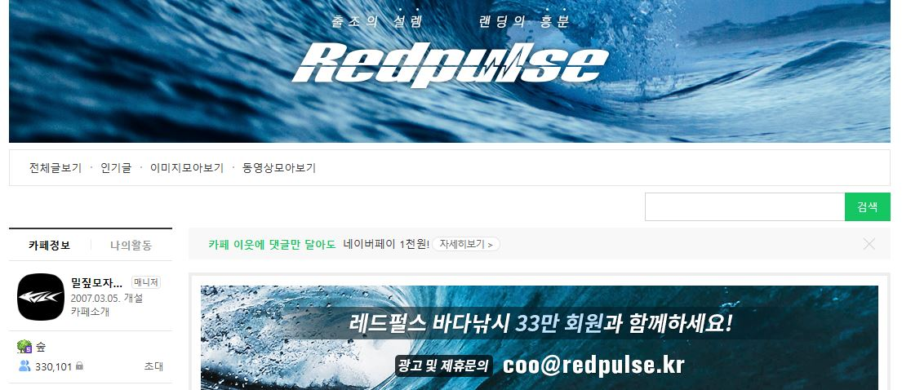
기업 소개
기존 낚시를 즐긴다는 인식이 강한
4-50대 이상의 세대(기성세대)들은
이미 그들만의 커뮤니티(밴드, 카페)가
활성화되어있다.

Slide 6
왜 일본 시장일까
서비스 소개
낚시에 입문하고자 또는
새로운 취미를 찾고 있는 MZ세대를 위한
초보자용 낚시 도움(?) 서비스
Notes:
일본 전체 반려동물 양육 개체수의 점진적 감소에도 불구하고 반려동물 시장의 규모가 매년 증가하고 있는 이유는 1인 가구와 고령자층이 반려동물을 가족 구성원으로 여겨 반려동물에 대한 소비를 아끼지 않는 경향이 증가했기 때문이며

Slide 7
브랜드 포지셔닝
아키텍처 구성도

Slide 8
일본의 경쟁사
서비스 흐름도

Slide 9
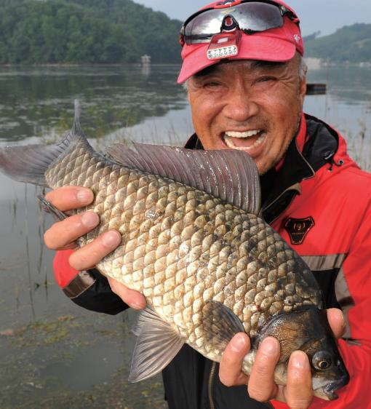

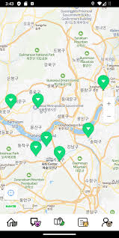
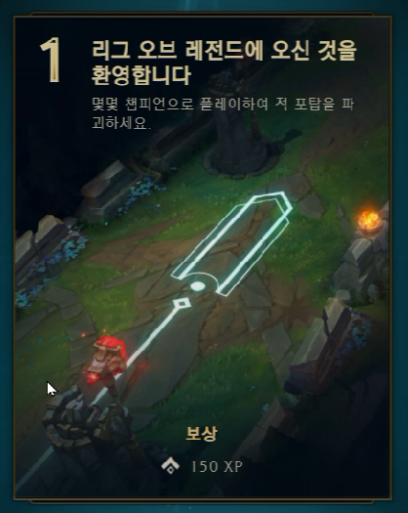

일본의 경쟁사
주요 기능 및 적용 기술
어종 인식
주변 낚시터 검색
초보자를 위한
튜토리얼
라이브 방송 &
실시간 채팅

Slide 10
일본의 경쟁사
api

Slide 11



브랜드 포지셔닝
브랜드 포지셔닝
고급화
시니어
Z세대
가성비

Slide 12

기대효과

Slide 13
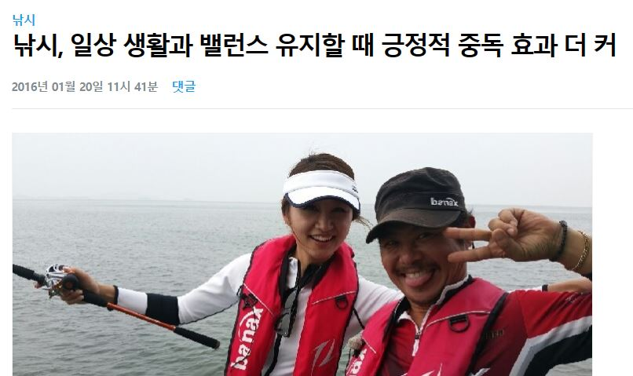
고객분석
기대효과
낚시가 쉽고 어렵지 않다는 인식을 심어준다.
Notes:
베이비붐 세대들이 반려동물을 자녀처럼 여겨 반려동물에 대한 소비를 아끼지 않는 것으로 파악되었으며, 실제로 반려동물을 키우면서 긍정적인 변화가 있었다고 답하였다.

Slide 14
기업 소개
"모노3호"는 모노필라멘트라는 낚싯줄의 굵기를 나타내는 것으로, 3호는 중간 정도의 굵기를 가지고 있습니다.
"합사"는 낚싯줄이 여러 개의 실로 합쳐져 있는 것을 의미하며, "보조스플"은 보조 낚시줄을 의미합니다.
"8합사 3호"는 8개의 실이 합쳐져 있는 보조 낚싯줄로, 3호 굵기를 가지고 있습니다.
"봉돌 35호"는 봉돌이라는 낚시바늘의 굵기를 나타내는 것으로, 35호는 중간 정도의 굵기를 가지고 있습니다.
퀴즈 정답

Slide 15
Q&A

